Slide 1
Dasar Pemrograman (INFT06204)
Minggu 9
Prosedur (2)

Slide 2
Parameter
Kebanyakan program memerlukan pertukaran informasi antara prosedur (atau fungsi) dan titik di mana ia dipanggil.
Parameter berfungsi sebagai media komunikasi antara modul dengan program pemanggil.

Slide 3
Parameter (2)
Tiap item data ditransferkan antara parameter aktual dan parameter formal.
Parameter aktual : parameter yang disertakan pada waktu pemanggilan.
Parameter formal : parameter yang dideklarasikan di bagian header prosedur itu sendiri.

Slide 4
Parameter (3)
Saat prosedur dipanggil, parameter aktual menggantikan parameter formal.
Tiap parameter aktual berpasangan dengan parameter formal yang bersesuaian.

Slide 5
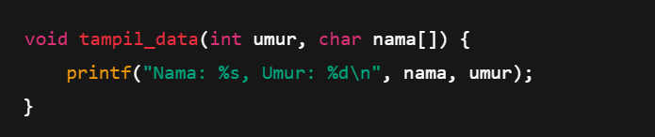
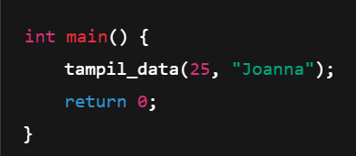
Parameter (4)
Aturan penting yang harus diperhatikan:
Jumlah parameter aktual pada pemanggilan prosedur harus sama dengan jumlah parameter formal pada deklarasi prosedurnya.

Slide 6
Parameter (5)
Tiap parameter aktual harus bertipe sama dengan tipe parameter formal yang bersesuaian.

Slide 7
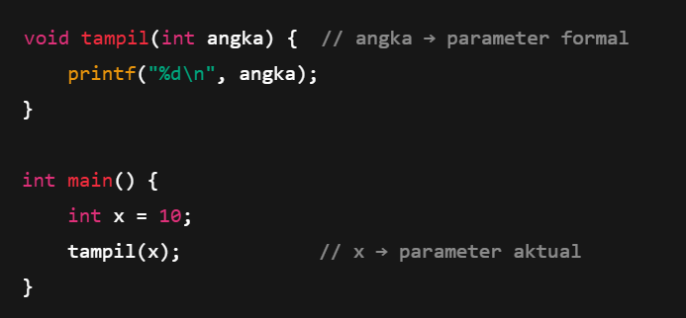
Parameter (6)
Tiap parameter aktual harus diekspresikan dalam cara yang sesuai dengan parameter formal yang bersesuaian, bergantung pada jenis parameter formal.

Slide 8
Parameter
Jenis parameter formal yang disertakan dalam prosedur:
Parameter masukan (input parameter)
→ nilainya berlaku sebagai masukan untuk prosedur.
Parameter keluaran (output parameter)
→ menampung nilai keluaran yang dihasilkan prosedur.
Parameter masukan/keluaran (input/output parameter)
→ berfungsi sebagai masukan sekaligus keluaran dari prosedur.

Slide 9
Parameter
Pada bahasa pemrograman :
Parameter masukan
→ value parameter, parameter by value
Parameter keluaran & parameter masukan/keluaran
→ reference parameter, parameter by reference

Slide 10
Parameter Masukan
Nilai parameter aktual diisikan (assign) ke dalam parameter formal yang bersesuaian untuk digunakan dalam badan prosedur yang bersangkutan.
Nilai yang dinyatakan oleh parameter masukan tidak dapat dikirim ke arah sebaliknya.
Perubahan nilai parameter di dalam prosedur tidak mengubah nilai parameter aktual.
Nama parameter aktual boleh berbeda dengan nama parameter formal.

Slide 11
Parameter Masukan/Keluaran
Nilai parameter aktual akan diisikan ke parameter formal yang bersesuaian untuk digunakan dalam prosedur, dan nama parameter aktual juga digunakan dalam prosedur (untuk menampung keluaran → nilainya berubah).
Parameter By Reference

Slide 12
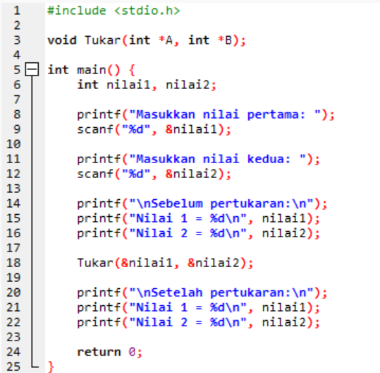
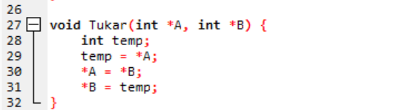
Contoh Parameter Input/Output

Slide 13
Contoh Parameter Input/Output
#include <stdio.h>
void Hit_Rata2(int M, float *rata);
void main()
{
int N;
float rata2;
printf(“Banyak data: %d”); scanf(“%d”, &N);
Hit_Rata2(N, &rata2);
printf(“Rata-rata : %f\n”, rata2);
}
Deklarasi prosedur
(prototype)
Variabel lokal
Pemanggilan prosedur

Slide 14
Contoh Parameter Input/Output (2)
Parameter input
Parameter output
void Hit_Rata2(int M, float *rata)
{
int i, bil, jumlah;
jumlah=0;
for(i=1;i<=M;i++)
{
printf(“Masukkan angka ke-%d: “, i); scanf(“%d”, &bil);
jumlah=jumlah+bil;
}
*rata=(float)jumlah/M;
}

Slide 15
Passing Parameter
#include <stdio.h>
void Hit_Rata2(int M, float *rata);
void main()
{
int N;
float rata2;
printf(“Banyak data: %d”); scanf(“%d”, &N);
Hit_Rata2(N, &rata2);
printf(“Rata-rata : %f\n”, rata2);
}
void Hit_Rata2(int M, float *rata)
{
int i, bil, jumlah;
jumlah=0;
for(i=0;i<=M;i++)
{
printf(“Masukkan angka ke-%d: “, i);
scanf(“%d”, &bil);
jumlah=jumlah+bil;
}
*rata=(float)jumlah/M;
}

Slide 16
Latihan (1)
Buat prosedur untuk mempertukarkan 2 buah bilangan integer menggunakan prosedur semi naïve input.

Slide 17
Latihan (2)
Buat program untuk menghitung biaya yang harus dibayar oleh pengguna warnet dengan ketentuan:
Tanpa modul prosedur
Operator memasukkan waktu mulai dan selesai penggunaan (diumpamakan jam selesai lebih besar dari jam mulai → tidak perlu dibuatkan kondisi)
Satuan waktu penggunaan terkecil adalah 30 menit
Biaya penggunaan per 30 menit adalah Rp 1500.

Slide 18
Latihan (3)
Kembangkan program sebelumnya dengan membuat prosedur untuk:
Mengubah hitung selisih waktu
Menghitung biaya pemakaian

Slide 19

Question and Answer

